Slide 1
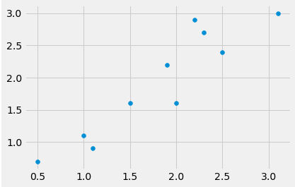

Slide 2
y
x

Slide 3
10
10
10
10
15
20

